Slide 1
Sepsis
Juliana Marín Ríos

Slide 2
Importancia
Sepsis severa
Disfunción de un órgano
Shock séptico
7% – 8%
20% - 30%
60%
Mortalidad
CLINICAL OBSTETRICS AND GYNECOLOGY. Volume 60, Number 2, 2017. pag 418–424

Slide 3
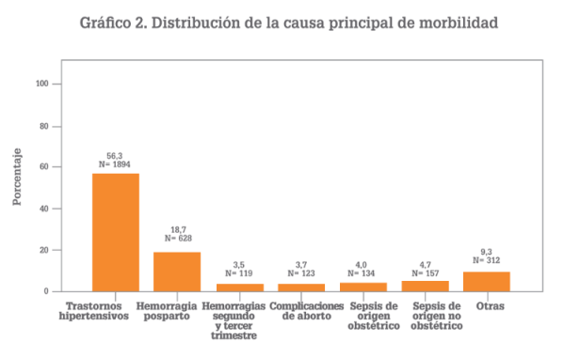
Colombia
Morbilidad Materna Extrema, Análisis de casos Agregados 2007 – 2012. Ministerio de salud y protección social.

Slide 4
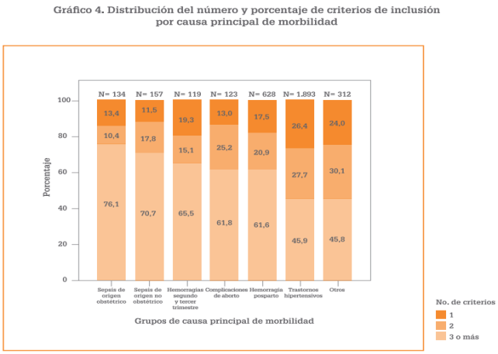
Morbilidad Materna Extrema, Análisis de casos Agregados 2007 – 2012. Ministerio de salud y protección social.

Slide 5
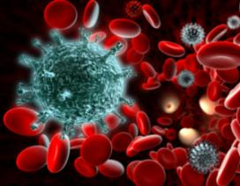
Definición
“Trastorno orgánico potencialmente mortal provocado por una respuesta desregulada del huésped a la infección”.
JAMA. 2016;315(8):801-810. doi:10.1001/jama.2016.0287

Slide 6
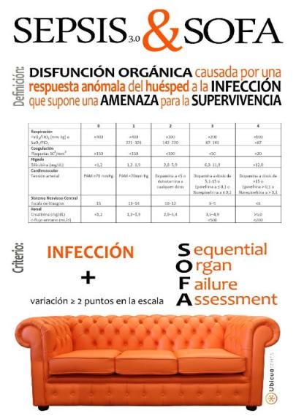
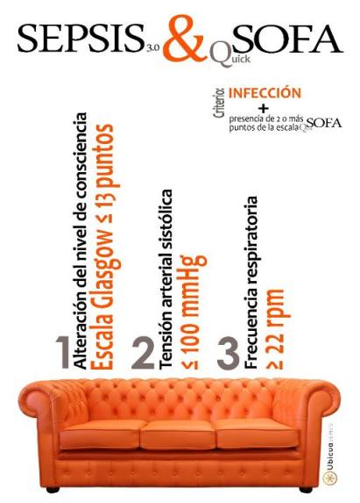
JAMA. 2016;315(8):801-810. doi:10.1001/jama.2016.0287

Slide 7
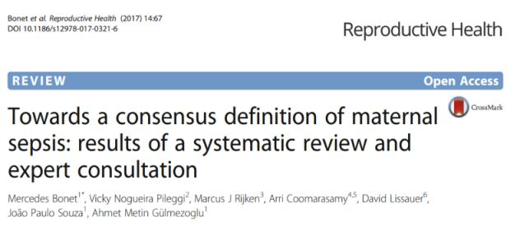
Definición
“La sepsis materna es una afección que pone en peligro la vida y se define como la disfunción orgánica que resulta de la infección durante el embarazo, el parto, post-aborto, o período posparto”.

Slide 8
Variables Generales
Fiebre T> 38,3°C
Hipotermia T <36°C
FC > 90 LPM.
Taquipnea.
Alteración del estado mental.
Edema significativo.
Balance hídrico positivo >20cc/kg más de 24 h.
Hiperglicemia >140 mg/dl en ausencia de diabetes.

Slide 9
Variables Inflamatorias
Variables Hemodinámicas
Leucocitosis >12.000 mm3
Leucopenia <4000 mm3
GB normal >10% de formas inmaduras.
PCR > 2 DE.
Procalcitonina > 2 DE.
Hipotensión arterial PAS <90 mmHg.
PAM <70 mmHg.
Disminución de la PAS > 40 mmHg en adultos.
Mejia Monroy AM, Moreno Espinosa AL, Tellez G, Turcios Mendoza FE. Sepsis Y Embarazo. Guia Clin , Flasog [Internet]. 2013;1:1–19. Available from: http://www.sogiba.org.ar/novedades/FLASOG.pdf

Slide 10
Variables de Disfunción de Órganos
Variables de Perfusión Tisular
Hipoxemia PaFi <300.
Oliguria diuresis <0,5ml /kg/h a pesar de resucitación adecuada con fluidos.
Aumento de la creatinina > 0,5mg/dL.
INR> 1,5 o TTPa > 60 segundos.
Íleo (ausencia de ruidos intestinales).
Trombocitopenia <100.000 mm3.
BT > 4 mg/dl.
Hiperlactatemia >1 mmol/L.
Disminución del llenado capilar.
Piel marmórea.
Mejia Monroy AM, Moreno Espinosa AL, Tellez G, Turcios Mendoza FE. Sepsis Y Embarazo. Guia Clin , Flasog [Internet]. 2013;1:1–19. Available from: http://www.sogiba.org.ar/novedades/FLASOG.pdf

Slide 11
Sepsis severa
Lactato aumentado.
Excreta de orina <0,5 ml/kg/h a pesar una adecuada resucitación con fluidos.
Creatinina >2,0 mg/dl.
Lesión pulmonar aguda con PaFi <250 en ausencia de neumonía.
Lesión pulmonar aguda con PaFi <200 en presencia de neumonía.
Bilirrubina >2 mg/dl.
Recuento de plaquetas <100.000 mm3.
Coagulopatía INR >1,5.
Mejia Monroy AM, Moreno Espinosa AL, Tellez G, Turcios Mendoza FE. Sepsis Y Embarazo. Guia Clin , Flasog [Internet]. 2013;1:1–19. Available from: http://www.sogiba.org.ar/novedades/FLASOG.pdf

Slide 12
Shock séptico
Se define como hipotensión persistente inducida por sepsis a pesar de una adecuada reanimación con líquidos.
Hipoperfusión tisular inducida por sepsis
Se define como la hipotensión inducida por infección, lactato elevado u oliguria.
Hipotensión inducida por sepsis
PAS <90 mmHg o PAM <70 mmHg o Una disminución de la PAS >40 mmHg en ausencia de otras causas de hipotensión.
Mejia Monroy AM, Moreno Espinosa AL, Tellez G, Turcios Mendoza FE. Sepsis Y Embarazo. Guia Clin , Flasog [Internet]. 2013;1:1–19. Available from: http://www.sogiba.org.ar/novedades/FLASOG.pdf

Slide 13
Etiología
Origen no obstétrico
Procedimientos invasivos
Apendicitis Aguda.
Colecistitis Aguda.
Infarto intestinal.
Pancreatitis necrotizante.
Infecciones del tracto urinario.
Pielonefritis.
VIH .
Malaria.
Neumonía.
Fascitis necrotizante.
Cerclaje infectado.
Post toma de muestra de biopsia de vellosidades coriónicas / amniocentesis.
Mejia Monroy AM, Moreno Espinosa AL, Tellez G, Turcios Mendoza FE. Sepsis Y Embarazo. Guia Clin , Flasog [Internet]. 2013;1:1–19. Available from: http://www.sogiba.org.ar/novedades/FLASOG.pdf

Slide 14
Etiología
Origen obstétrico
Corioamnionitis.
Endometritis posparto.
Aborto séptico.
Tromboflebitis pélvica séptica.
Infección de herida de cesárea.
Infecciones de episiotomía.

Slide 15
Cocos Gram-positivos
Neumococo
Streptococcus, grupos A, B, y D
Staphylococcus aureus
Bacilos Gram-negativos
Escherichia coli
Hemophilus influenzae
Especies de Klebsiella
Especies de Enterobacter
Especies de Proteus
Especies de Pseudomonas
Especies de Serratia
Bacilos Gram-positivos
Listeria monocytogenes
Anaerobios
Especies de Bacteroides
Clostridium perfringens
Especies de Fusobacterium
Peptococcus
Peptostreptococcus
Ejemplos virales
Influenza
AH1N1
Herpes
Varicela
Mejia Monroy AM, Moreno Espinosa AL, Tellez G, Turcios Mendoza FE. Sepsis Y Embarazo. Guia Clin , Flasog [Internet]. 2013;1:1–19. Available from: http://www.sogiba.org.ar/novedades/FLASOG.pdf

Slide 16
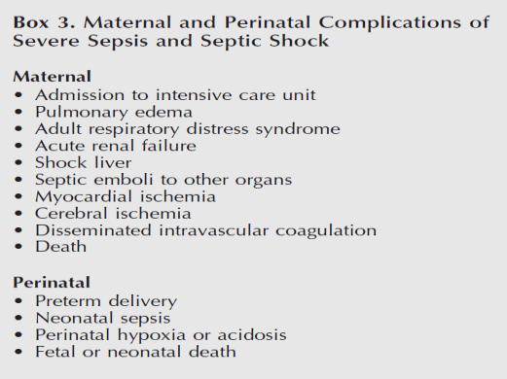
Barton JR, Sibai BM. Severe sepsis and septic shock in pregnancy. Obstet Gynecol (New York) [Internet]. 2012;120(3):689–706. Available from: http://journals.lww.com/greenjournal/Abstract/2012/09000/Severe_Sepsis_and_Septic_Shock_in_Pregnancy.29.aspx

Slide 17
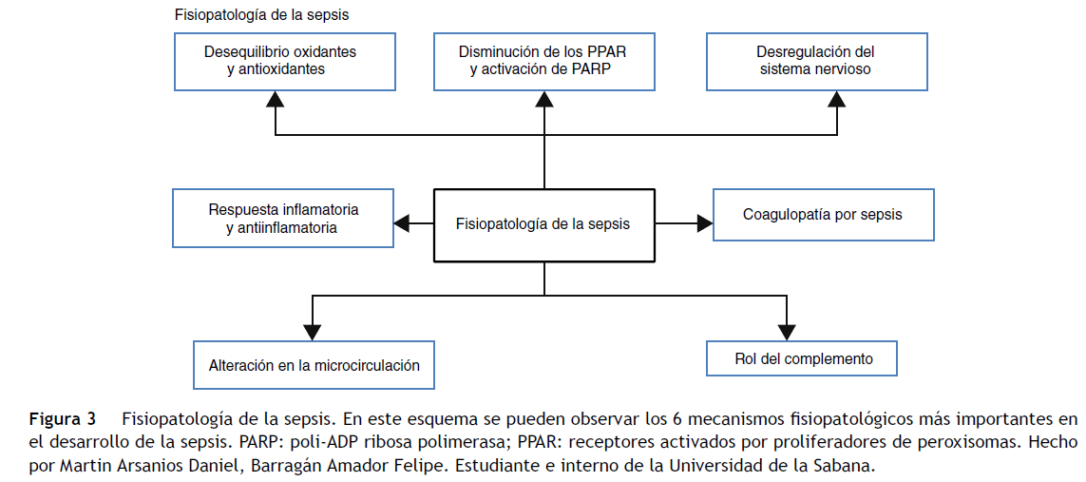
Martin Arsanios D, Barragan AF, Garzón DA, Cuervo Millán F, Pinzón J, Ramos Isaza E, et al. Actualización en sepsis y choque séptico: nuevas definiciones y evaluación clínica. Acta Colomb Cuid Intensivo [Internet]. 2017;(xx):1–26. Available from: http://linkinghub.elsevier.com/retrieve/pii/S0122726217300149

Slide 18
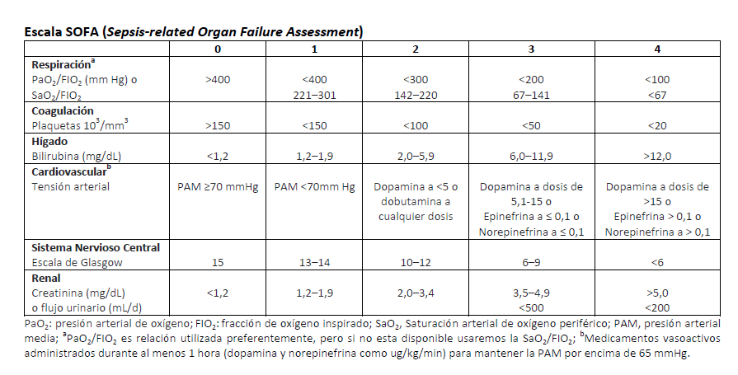
The Third International Consensus Definitions for Sepsis and Septic Shock (Sepsis--‐3). Mervyn Singer, Clifford S. Deutschman, Christopher Warren Seymour, Manu Shankar--‐Hari, Djilali Annane, Michael Bauer et at. JAMA 2016;315(8):801--‐810.doi:10.0001/jama.2016.0287

Slide 19
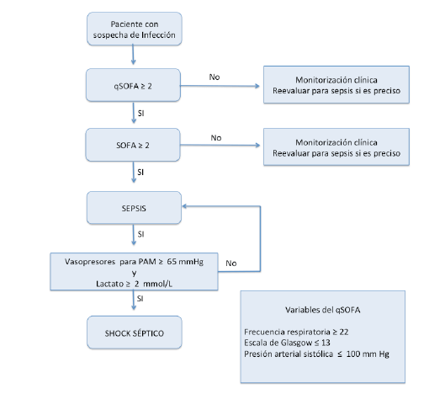
Además se desarrolla una nueva escala denominada qSOFA la cual se compone solo de criterios clínicos fácil y rápidamente medibles.
The Third International Consensus Definitions for Sepsis and Septic Shock (Sepsis--‐3). Mervyn Singer, Clifford S. Deutschman, Christopher Warren Seymour, Manu Shankar--‐Hari, Djilali Annane, Michael Bauer et at. JAMA 2016;315(8):801--‐810.doi:10.0001/jama.2016.0287

Slide 20
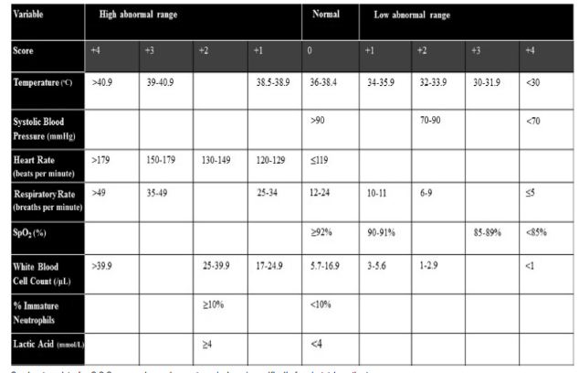
Albright CM, Ali TN, Lopes V, Rouse DJ, Anderson BL. The Sepsis in Obstetrics Score: A model to identify risk of morbidity from sepsis in pregnancy. Am J Obstet Gynecol [Internet]. 2014;211(1):39.e1-39.e8. Available from: http://dx.doi.org/10.1016/j.ajog.2014.03.010
Notes:
En un hospital de EEUU se realizó un estudio retrospectivo de cohorte.
Entre febrero 2009 y mayo 2011.
Se estudiaron 850 mujeres que ingresaron al servicio de urgencias en embarazo y postparto, con sospecha de SIRS o sepsis.
Se creo un score de puntuación de acuerdo a los cambios fisiológicos del embarazo.
Llegaron a la conclusión que un puntaje >= 6 (puntuación máxima de 28) era factor de riesgo para ingreso a UCI.
S:88.9% E:95.2% VPP:16.7% VPN: 99.9% IC: 95%
Recomiendan realizar un estudio prospectivo. Para validar el score.

Slide 21
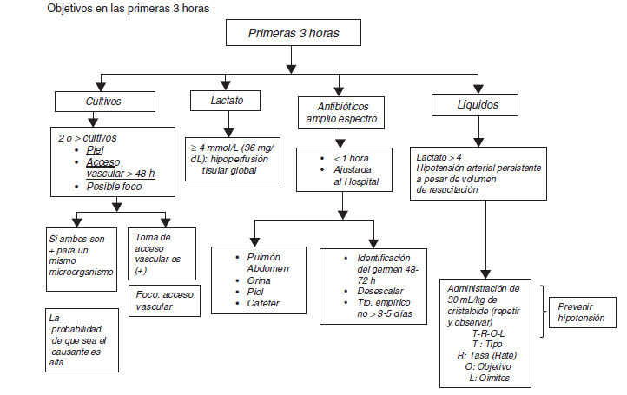
Martin Arsanios D, Barragan AF, Garzón DA, Cuervo Millán F, Pinzón J, Ramos Isaza E, et al. Actualización en sepsis y choque séptico: nuevas definiciones y evaluación clínica. Acta Colomb Cuid Intensivo [Internet]. 2017;(xx):1–26. Available from: http://linkinghub.elsevier.com/retrieve/pii/S0122726217300149

Slide 22
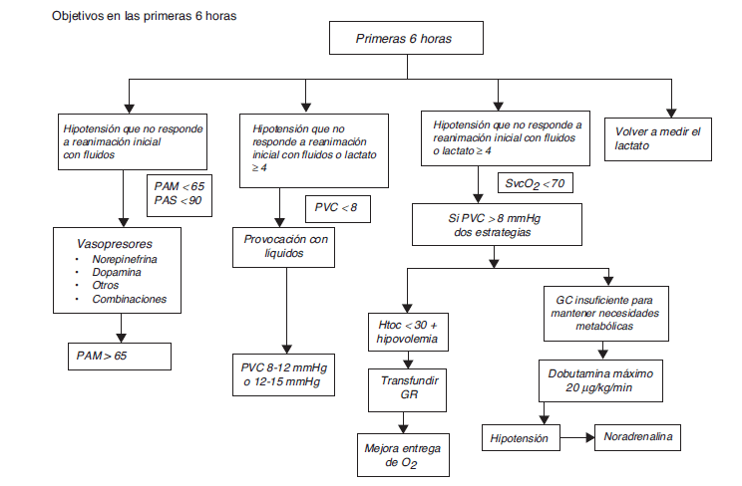
Martin Arsanios D, Barragan AF, Garzón DA, Cuervo Millán F, Pinzón J, Ramos Isaza E, et al. Actualización en sepsis y choque séptico: nuevas definiciones y evaluación clínica. Acta Colomb Cuid Intensivo [Internet]. 2017;(xx):1–26. Available from: http://linkinghub.elsevier.com/retrieve/pii/S0122726217300149

Slide 23
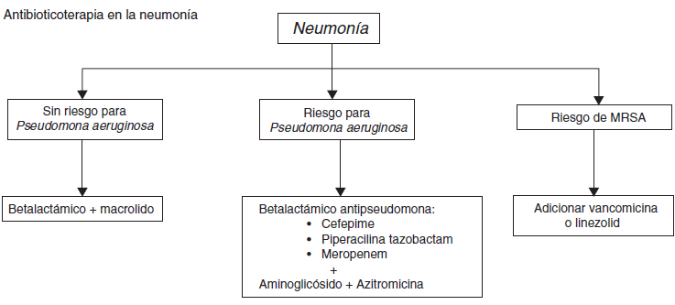
Martin Arsanios D, Barragan AF, Garzón DA, Cuervo Millán F, Pinzón J, Ramos Isaza E, et al. Actualización en sepsis y choque séptico: nuevas definiciones y evaluación clínica. Acta Colomb Cuid Intensivo [Internet]. 2017;(xx):1–26. Available from: http://linkinghub.elsevier.com/retrieve/pii/S0122726217300149

Slide 24
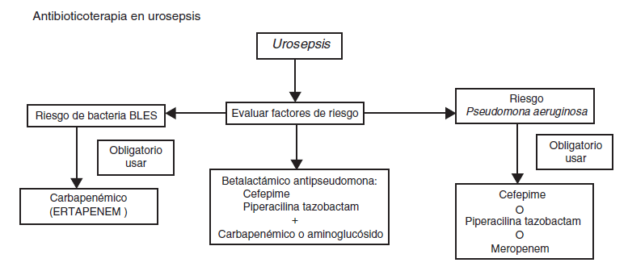
Martin Arsanios D, Barragan AF, Garzón DA, Cuervo Millán F, Pinzón J, Ramos Isaza E, et al. Actualización en sepsis y choque séptico: nuevas definiciones y evaluación clínica. Acta Colomb Cuid Intensivo [Internet]. 2017;(xx):1–26. Available from: http://linkinghub.elsevier.com/retrieve/pii/S0122726217300149

Slide 25
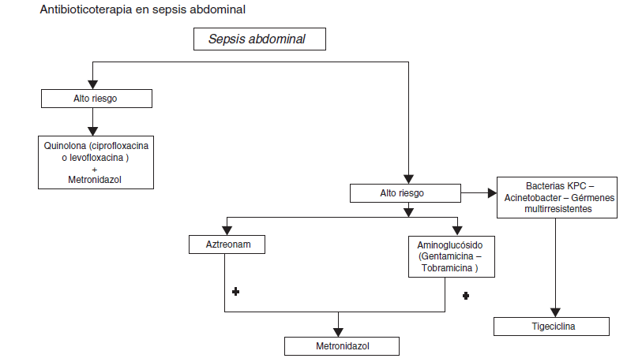
Martin Arsanios D, Barragan AF, Garzón DA, Cuervo Millán F, Pinzón J, Ramos Isaza E, et al. Actualización en sepsis y choque séptico: nuevas definiciones y evaluación clínica. Acta Colomb Cuid Intensivo [Internet]. 2017;(xx):1–26. Available from: http://linkinghub.elsevier.com/retrieve/pii/S0122726217300149

Slide 26
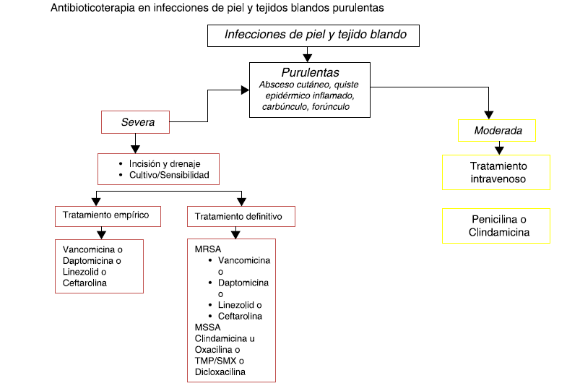
Martin Arsanios D, Barragan AF, Garzón DA, Cuervo Millán F, Pinzón J, Ramos Isaza E, et al. Actualización en sepsis y choque séptico: nuevas definiciones y evaluación clínica. Acta Colomb Cuid Intensivo [Internet]. 2017;(xx):1–26. Available from: http://linkinghub.elsevier.com/retrieve/pii/S0122726217300149

Slide 27
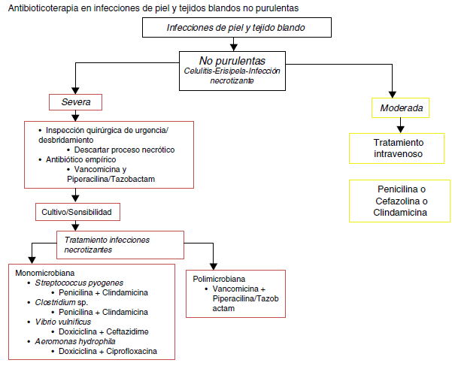
Martin Arsanios D, Barragan AF, Garzón DA, Cuervo Millán F, Pinzón J, Ramos Isaza E, et al. Actualización en sepsis y choque séptico: nuevas definiciones y evaluación clínica. Acta Colomb Cuid Intensivo [Internet]. 2017;(xx):1–26. Available from: http://linkinghub.elsevier.com/retrieve/pii/S0122726217300149

Slide 28
Reanimación guiada por metas
Primeras tres horas
1. Medición de niveles de lactato.
2. Obtener cultivos antes de la administración de antibióticos (en los primeros 45 minutos).
3. Administrar antibióticos de amplio espectro.
4. Administrar por lo menos 30 ml/kg de cristaloides para expansión de volumen si hay hipotensión o si el lactato inicial es mayor a 4 mmol/lt.
Critical Care Medicine. Febrero 2013. Vol 41(2)

Slide 29
Metas terapéuticas
5. Normalización de la oxigenación y perfusión tisular.
6. Erradicación del foco infeccioso en las primeras DOCE horas.
7. Iniciar ANTIBIOTICOS EN LA PRIMERA HORA.

Slide 30
Manejo de LEV
Manejo de antibióticos
Soporte vasopresor
Bolo de cristaloide 20 ml/kg hasta 3 bolos.
Mantenimiento: 1-2 ml/kg/h.
Meta: diuresis, consciencia, PAM.
Sólo después de repletar volumen: por lo menos tres bolos de cristaloides.
Dopamina: acceso periférico: 5 mcg/Kg/min.
Norepinefrina: acceso central: 0,05 mcg/kg/min.
Piperacilina-tazobactam.
¿Ampicilina sulbactam?
Carbapenem.
Manejo de Oxigenación
Venturi 50% o Máscara de no re inhalación.
Ventilación mecánica: no invasiva – invasiva.
Meta: saturación > 95%, mínimo trabajo respiratorio.

Slide 31
¡Gracias!
Juliana Marín Ríos

